Slide 1

Audit SEO
La chouette agence
2 place Sathonay
69001 Lyon

Slide 2
La mission
Site existant La chouette agence.
Améliorer le SEO = le référencement du site
le site doit être mieux classé lorsqu’on tape “Entreprise webdesign Lyon” dans les moteurs de recherche.
Analyse de:
la vitesse de chargement
la taille du site
l’accessibilité.

Slide 3
Définition: Le SEO, qu’est ce que c’est ?
SEO (Search Engine Optimization) signifie en français : « Optimisation pour les moteurs de recherche ».
Ce terme définit l’ensemble des techniques mises en œuvre pour améliorer la position d’un site web sur les pages de résultats des moteurs de recherche . On l’appelle aussi référencement naturel.
On dit qu’un site est bien optimisé ou référencé s’il se trouve dans les premières positions d’un moteur de recherche sur les requêtes souhaitées.

Slide 4
Démarche de vérification
Audit du site en cours:
Vérification des bonnes pratiques
Bonne structure du code
Optimisation de la taille des images
Optimisation de l’affichage
Correction du site d’origine en prenant en compte les recommandations
Vérification code CSS et HTML5 avec WC3 et la compatibilité avec les navigateurs.
Vérification de l’affichage sur les mobiles.
Analyse du site corrigé par rapport au site d’origine par des outils:
GTMetrix : site d’analyse de performance de site
Wave webaim: outil de test d’accessibilité

Slide 5
Bonnes pratiques: Structure du code
La balise Title
C'est une donnée obligatoire du code utilisée par les moteurs de recherche (Google, Qwant, Bing, etc.) qui l'affichent dans les pages de résultats de recherche (SERPs). ... Cette balise titre est considérée comme une balise importante en référencement naturel.
Correction:
Ajout de la balise <title> dans les fichiers html

Slide 6
Bonnes pratiques: Structure du code
La balise html lang=« fr »
L’attribut lang indiquant la langue par défaut du texte de la page est requis par le WC3.
Cette information permet aux navigateurs de connaitre la langue utilisée et par exemple de lire les textes alternatifs des images.
Correction:
Fichiers html: Ajout de la balise <html lang=« fr »>

Slide 7
Bonnes pratiques: Structure du code
La balise meta description
La balise meta description est un extrait d'environ 240 caractères qui résume le contenu de la page internet.
Elle s'affiche sous chaque titre SEO dans les résultats de recherches.
Correction:
Fichiers html: Mise à jour de la description de la page.
« La chouette agence Agence de web design »

Slide 8
Bonnes pratiques: Structure du code
Structuration avec les balises h1, h2…
Ces balises permettent de naviguer dans la page. Elles aident les utilisateurs à comprendre rapidement la structure du contenu, à parcourir la page et à trouver les informations cherchées.
Pour le SEO, il est très important de respecter les balises hn:
1 seule balise h1 qui sera le titre de la page
Des balises h2 pour les différents paragraphes
Des balises H3 jusqu’à h6 pour les sous paragraphes
Attention à ne pas sauter les niveaux.
Correction:
Index.html: Ajout de balises h2 dans les blocs qui sautaient directement à h3

Slide 9
Bonnes pratiques: Structure du code
Ne pas utiliser une image qui ne contient qu’un texte:
Si le texte est représenté sous la forme d’une image:
Il ne pourra pas être sélectionné
Les utilisateurs ne pourront en modifier la police de caractères.
L’utilisateur ne pourra pas en modifier la taille.
Un lecteur d’écran ne pourra pas lire le texte de l’image.
Correction:
Les images représentant du texte sont remplacées par le texte
Exemple:Index.html: l’image « title.png » est replacée par une balise h2 avec le texte.

Slide 10

Bonnes pratiques: Structure du code
Les images:
Chaque image doit avoir un attribut « alt »
L'attribut « alt » doit correspondre à l'image :
il s'agit, en peu de mots, de décrire l'image tout en donnant son contexte.
Il ne faut pas remplacer cette description par une suite de mots clés
Ce texte alternatif pourra être lu par les assistants vocaux pour décrire l’image.
Correction:
Mise à jour des attributs « alt » de chaque image
Par exemple:
« Articles pour agence de mariage»
au lieu de la série de mots clés
« paris web design logo agence web meilleure agence, Création d'un site web pour agence de mariage"

Slide 11
Bonnes pratiques: structure du code
Les formulaires
Les formulaires HTML permettent d’interagir entre un utilisateur et un site web ou une application. Ils permettent à l'utilisateur d'envoyer des données au site web.
Il est important d’associer un attribut « for » sur tous les éléments <label>. Cet attribut sera identique à l’Id du formulaire.
C'est une manière formelle de lier un libellé à un élément du formulaire. Le fait de cliquer sur l’étiquette mettra le curseur dans la zone de texte.
Correction:
Ajout des libellés « for » égaux à l’ « Id » pour tous les champs du formulaire.

Slide 12
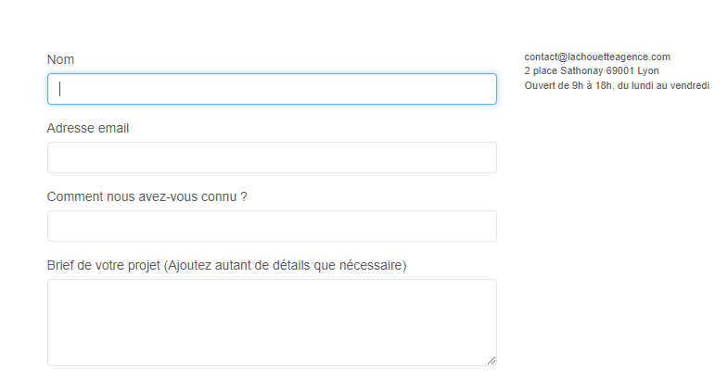
Bonnes pratiques: structure du code
Les formulaires:
Exemple: un click sur "nom" positionnera le curseur sur la zone de saisie associée

Slide 13
Bonnes pratiques: ne pas utiliser de texte caché
L'utilisation de texte ou de liens cachés dans le contenu en vue de manipuler le classement des résultats de recherche Google peut être considérée comme une technique trompeuse et constitue une infraction aux règles de Google.
Cette pratique s’appelle du black hat.
L’utilisation de texte caché peut faire rétrograder la place du référencement par les moteurs de recherche.
Correction :
Index.html: Suppression du texte caché qui était affiché sous forme d’une mini ligne grise de 1px

Slide 14
Bonnes pratiques: ne pas répéter les mots clés
Une erreur à éviter, c’est de vouloir répéter partout le même mot-clé.
Le bourrage de mots-clés ( keyword stuffing) consiste à multiplier le même mot-clé dans une page web
Cette technique est considérée comme un défaut de qualité par google.
Il est préférable de placer judicieusement les mots clés dans les titres et textes des pages web.
Correction:
Suppression des mots clés répétitifs dans les pages html:
content="seo, google, site web, site internet, agence design paris, agence design, agence design,agence design,agence design,agence design,agence design,agence design,agence design,agence design">
Remplacé par:
content="content="seo, google, site web, site internet, agence design Lyon,Agence web à Lyon, stratégie web, web design, illustrations"

Slide 15
Conseils: privilégier le référencement local
Le référencement local fait partie du référencement naturel et permet d'améliorer considérablement la visibilité dans les moteurs de recherche.
En construisant un SEO local, il est possible d’apparaître sur diverses requêtes liées à l’activité dans une zone géographique bien ciblée.
Correction:
Changement de « Paris » pour « Lyon »: siège de la Chouette agence

Slide 16
Conseils: éviter les erreurs 404
Erreur 404 : définition
L’erreur 404 ou plus précisément le code d’erreur 404 est le numéro envoyé par le protocole HTTP lorsqu’une page n’est pas trouvée par le serveur. Autrement dit la page n’existe pas ou plus.
Pour éviter les erreurs 404: il faut corriger les liens.
Correction:
Les liens des partenaires ont tous été corrigés.

Slide 17
Conseils: Ne pas abuser des annuaires
Les annuaires ne sont pas à privilégier et sont considérés comme du black hat.
Il est préférable de mettre des liens pertinents placés dans la page principale et non répétés dans le footer.
Correction:
Suppression des annuaires du footer.
A prévoir
Ajouter des liens pertinents sur les futurs clients.

Slide 18
Vitesse de chargement: réduire les photos
La taille des photos est déterminante pour la vitesse de chargement du site:
Les formats bmp doivent être comprimés en jpg ou png plus léger.
Le format est plus léger tout en gardant les propriétés de l’image.
Correction:
Les fichiers bmp ont été transformés en jpg
Par exemple: image-de-representation.bmp de 6076ko ne fait plus que 91ko en jpg

Slide 19

Vitesse de chargement: réduire les photos
La taille des photos est déterminante pour la vitesse de chargement du site:
Les photos doivent être de la taille nécessaire et ne pas être réduites en css.
Correction:
les cards des sites réalisés ont été ajustés à la taille nécessaire.
Par exemple l’image 1.jpg des journaux de 1003*1003 pixels a été réduite à 320*320px
La taille est passée de 266ko à 23ko

Slide 20
Vitesse de chargement: Minifier les css et js
Pour réduire la taille des fichiers css et js, il est possible de les passer dans un outil pour pourra les « minifier ».
Cette opération consiste à supprimer les espaces, sauts de lignes.
Correction:
Minifier les fichiers css et js
Exemple: boostrap.css passe de 154ko à 116 ko grâce au .min.

Slide 21
Accessibilité du site
Un site web doit être accessible à tous, y compris aux personnes handicapées, déficientes visuelles ou autre.
Un guide des standards à adopter a été crée pour éditer les règles à respecter:
Web Content Accessibility Guidelines (WCAG)
Les règles à respecter concernent les couleurs, les contrastes.
L’outil WAVE Web Accessibility Evaluation Tool permet de détecter les erreurs d’un site web.
Correction:
Correction des contrastes en tenant compte du rapport de wave.

Slide 22
Vérification du code par le WC3
Un code qui passe au WC3 aura un meilleur référencement .
Le W3C dispose des normes pour assurer un bon référencement pour les sites web.
les moteurs de recherches comme Google classifient en fonction de la certification W3C.
les sites qui ne suivent pas les standards W3C seront classés après ceux qui les suivent.
En suivant les normes W3C, les sites gagnent en rapidité, en fluidité et en ergonomie pendant le chargement dans les navigateurs.
Correction:
Corrections des erreurs HTML et css remontées par le WC3

Slide 23
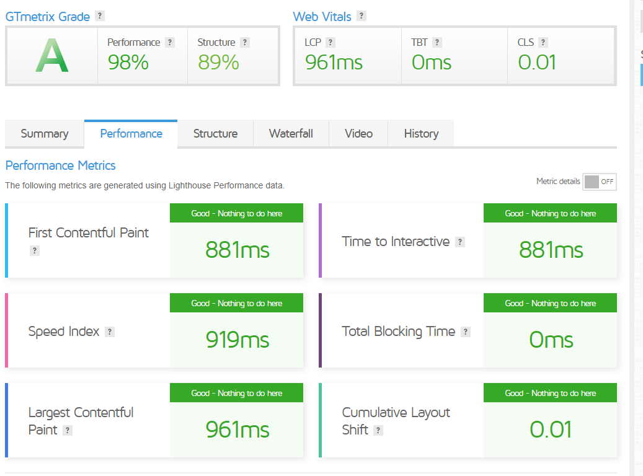
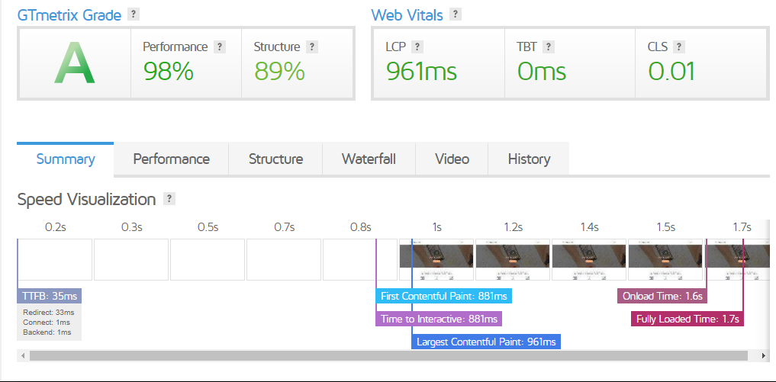
Vitesse de chargement du site
Analyse par GTmetrix:
Site d'origine (après correction des erreurs 404):

Slide 24
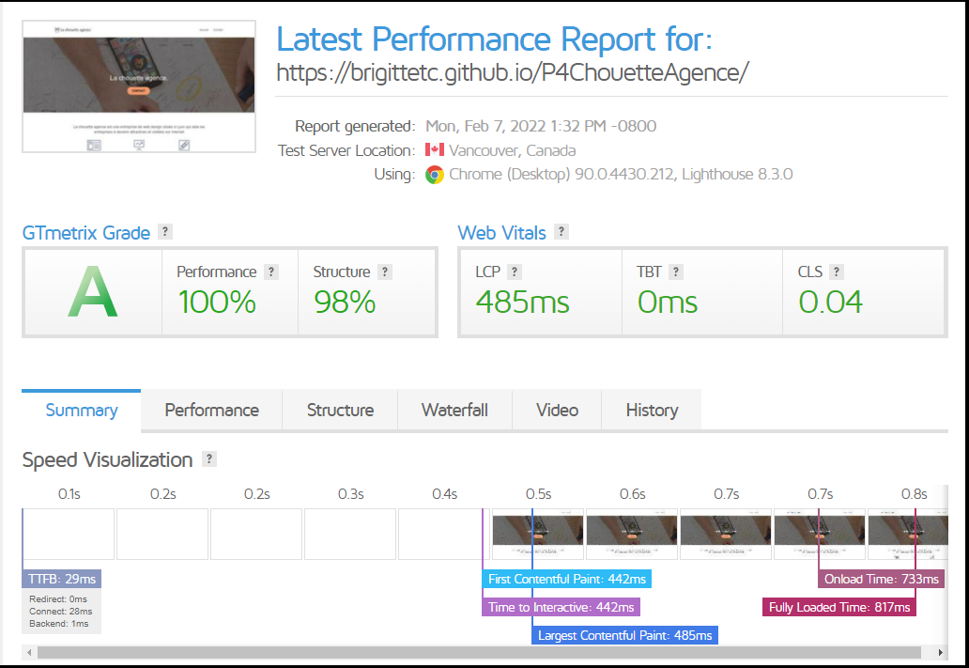
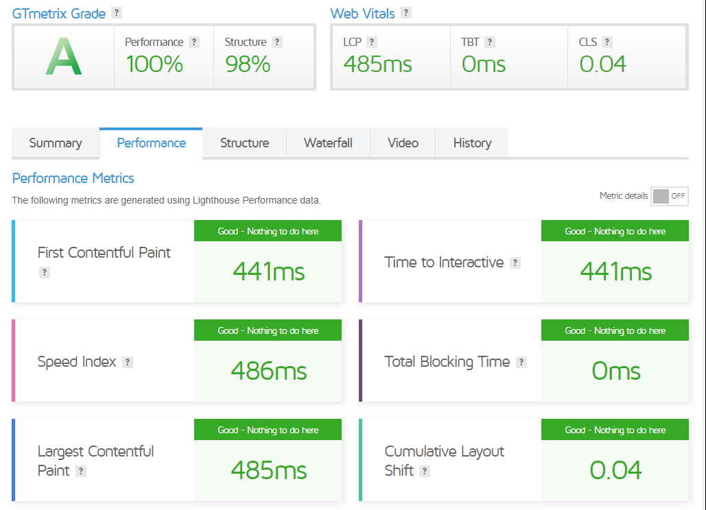
Vitesse de chargement du site
Site modifié:

Slide 25
Vitesse de chargement du site
Tableau récapitulatif:
Les mesures montrent une amélioration du chargement de la page après corrections
Mesures effectuées sur PC Pavillon laptop 13 Core I5 2,4 GHz windows 10 en fibre optique

Slide 26
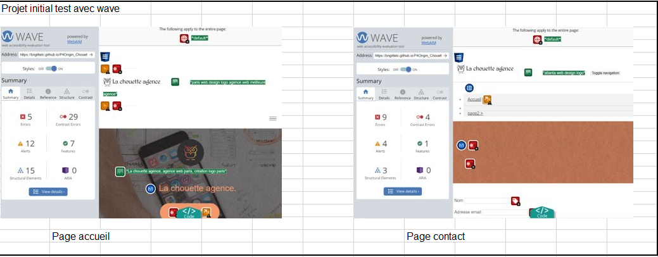
Accessibilité.
Mesures avec wave accessibility evaluation tool
Avant corrections:

Slide 27
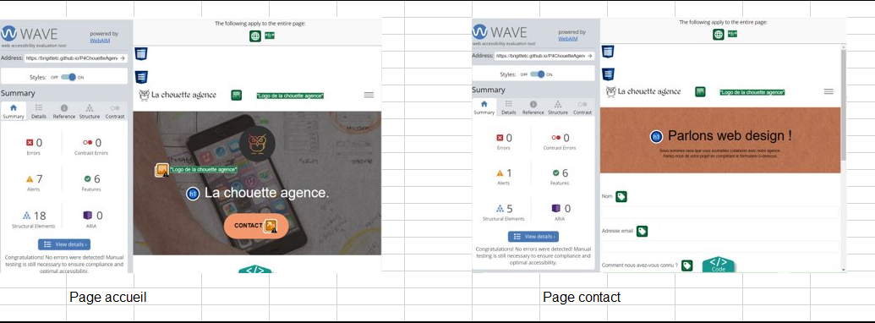
Mesures d’accessibilité:
Après corrections:
Correction de:
Page accueil:
29 erreurs de contraste
et 5 erreurs de liens
Page contact:
4 erreurs de contraste et
9 erreurs de liens et sur le formulaire

Slide 28
Conseils
Contacter les partenaires pour obtenir des liens.
Leur proposer un échange
Installer google analytics:
analyse des visites du site, pages visitées.
Installer console google search:
Google Search Console est un service gratuit pour aider à contrôler et maintenir la présence d’un site dans les résultats de recherche Google, et à résoudre tout problème qui pourrait se poser.

Slide 29
Conclusion
L’audit SEO a permis de mettre en lumière de nombreuses erreurs.
Ces erreurs ont été corrigées
L’impact sur le référencement se verra au fil du temps mais pas immédiatement
Il faudra refaire régulièrement un audit car les règles de référencement évoluent, que ce soit pour google ou les autres moteurs de recherche.

Slide 30
Livrables
Liens sur github:
https://github.com/BrigitteTC/P4ChouetteAgence
Lien sur le projet sous github
https://brigittetc.github.io/P4ChouetteAgence/
Site d'origine avant transformation:
https://brigittetc.github.io/P4Origin_ChouetteAgence/

Slide 31
Liens utiles
Définition SEO: https://www.seo.fr/definition/seo-definition
Vérification autorité du site: https://busilearn.fr/outils/mozrank
Consignes aux wabmaster: Consignes aux webmasters
Calcul de la vitesse de chargement: https://gtmetrix.com/
alt: https://blog.comexplorer.com/attribut-alt-images-interet
Texte caché: http://www.indg.fr/SEO/texte-cache.html#:~:text=L'utilisation%20de%20texte%20ou,Consignes%20aux%20webmasters%20de%20Google.
Référencement local: https://fr.semrush.com/blog/referencement-local-importance-et-criteres-optimisation/

Slide 32
Liens utiles
Erreurs 404: https://justsearch.fr/blog/erreur-404-impact-seo-et-bonnes-pratiques/
Balise title: https://www.yumens.fr/expertise/seo/le-seo/referencement-google/optimiser-texte/titre-seo/
Balise meta description: https://digitad.ca/balise-meta-description/
Balise meta keyword: https://fr.semrush.com/blog/meta-keywords-en-seo/
Retoucher les protos: irfanview
Minifier les js et css: https://www.minifier.org/
https://refresh-sf.com/

Slide 33
Liens utiles
Wave accessibility evaluation tool: https://wave.webaim.org/
Mesure de vitesse de chargement: Gtmetrix : https://gtmetrix.com/
Consignes aux webmasters par google: Consignes aux webmasters
WCAG guidelines: https://www.w3.org/WAI/standards-guidelines/wcag/

Slide 34
Glossaire
HTTP: HyperText Transfert Protocol
SERP: Search Engine Results Pages
SEO: Search Engine Optimization
WCAG : Web Content Accessibility Guidelines

